Slide 1
§.基础知识题 - sscanf与sprintf的理解与体会
基本概念：
★ 将格式化输出的内容放入字符串中 本该输出的放进串
int sprintf(字符数组，"格式串", 输出表列);
● 返回值是输出字符的个数(同printf)，即字符串长度
● 字符数组要有足够空间容纳输出的数据(否则越界错)
● 格式串同printf
● VS下需加 #define _CRT_SECURE_NO_WARNINGS
★ 从字符串中进行格式化输入 假装串是键盘输入，把串输进变量
int sscanf(字符数组，"格式串", 输入地址表列);
● 返回值是正确读入的输入数据的个数(同scanf)，即有几个正确的%
● 格式串同scanf
● VS下需加 #define _CRT_SECURE_NO_WARNINGS

Slide 2
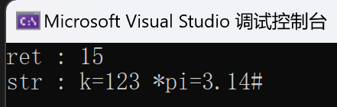
§.基础知识题 - sscanf与sprintf的理解与体会
1.将格式化输出的内容放入字符串中
例1：
#define _CRT_SECURE_NO_WARNINGS
#include <stdio.h>
int main()
{
char str[80];
int k=123, ret;
double pi=3.1415925;
ret = sprintf(str, "k=%-4d*pi=%.2f#", k, pi);
printf("ret : %d\n", ret);
printf("str : %s\n", str);
return 0;
}
输出结果：
1、本作业的所有程序，均在.c
方式下运行，后续不再提示
2、认真阅读第5章课件!!!
本页需填写答案

Slide 3
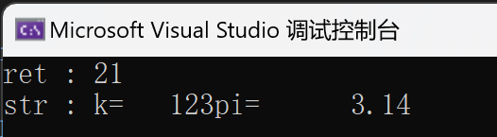
§.基础知识题 - sscanf与sprintf的理解与体会
1.将格式化输出的内容放入字符串中
例2：
#define _CRT_SECURE_NO_WARNINGS
#include <stdio.h>
int main()
{
char str[80];
int k=123, ret;
double pi=3.1415925;
ret = sprintf(str, "k=%6dpi=%10.2f", k, pi);
printf("ret : %d\n", ret);
printf("str : %s\n", str);
return 0;
}
输出结果：
结合例1和例2，sprintf的返回值是：输出字符的个数
本页需填写答案

Slide 4
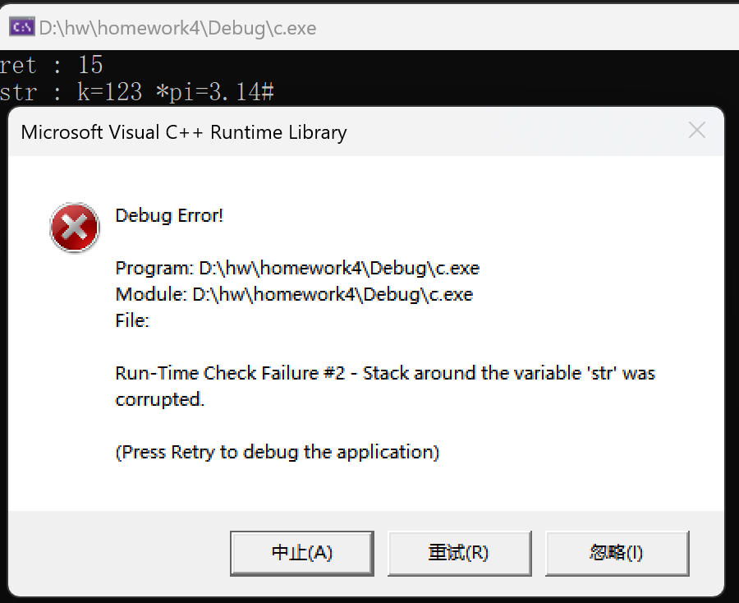
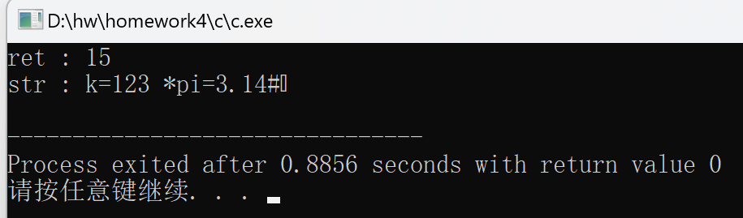
§.基础知识题 - sscanf与sprintf的理解与体会
1.将格式化输出的内容放入字符串中
例3：
#define _CRT_SECURE_NO_WARNINGS
#include <stdio.h>
int main()
{
char str[15];
int k=123, ret;
double pi=3.1415925;
ret = sprintf(str, "k=%-4d*pi=%.2f#", k, pi);
printf("ret : %d\n", ret);
printf("str : %s\n", str);
return 0;
}
输出结果：
结合例1/2/3，sprintf使用时对字符数组的要求是：
要有足够空间容纳输出的数据，否则越界
VS+Dev
本页需填写答案

Slide 5
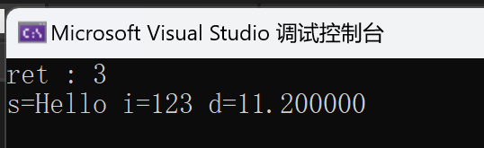
§.基础知识题 - sscanf与sprintf的理解与体会
2.从字符串中进行格式化输入
例4：
#define _CRT_SECURE_NO_WARNINGS
#include <stdio.h>
int main()
{
char str[80] = "Hello 123 11.2", s[10];
int i, ret;
double d;
ret = sscanf(str, "%s %d %lf", s, &i, &d);
printf("ret : %d\n", ret);
printf("s=%s i=%d d=%f\n", s, i, d);
return 0;
}
输出结果：
本页需填写答案

Slide 6
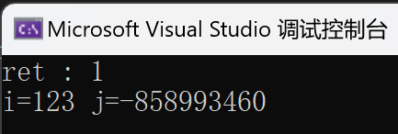
§.基础知识题 - sscanf与sprintf的理解与体会
2.从字符串中进行格式化输入
例5：
#define _CRT_SECURE_NO_WARNINGS
#include <stdio.h>
int main()
{
char str[80] = "123Hello";
int i, j, ret;
ret = sscanf(str, "%d%d", &i, &j);
printf("ret : %d\n", ret);
printf("i=%d j=%d\n", i, j);
return 0;
}
输出结果：
结合4例和例5，sscanf的返回值是：正确读入的输入数据的个数
本页需填写答案

Slide 7
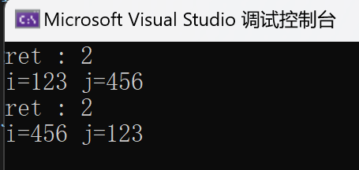
§.基础知识题 - sscanf与sprintf的理解与体会
2.从字符串中进行格式化输入
例6：
#define _CRT_SECURE_NO_WARNINGS
#include <stdio.h>
int main()
{
char str[80] = "123 456";
int i, j, ret;
ret = sscanf(str, "%d%d", &i, &j);
printf("ret : %d\n", ret);
printf("i=%d j=%d\n", i, j);
ret = sscanf(str, "%d%d", &j, &i); //顺序反
printf("ret : %d\n", ret);
printf("i=%d j=%d\n", i, j);
return 0;
}
输出结果：
本例说明，str中的内容_____可以_____（可以/不可以）被重复读取
本页需填写答案

Slide 8
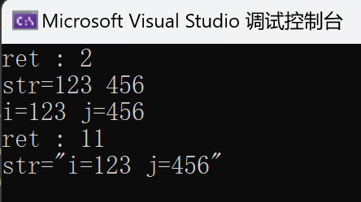
§.基础知识题 - sscanf与sprintf的理解与体会
3.综合应用
例7：
#define _CRT_SECURE_NO_WARNINGS
#include <stdio.h>
int main()
{
char str[80] = "123 456";
int i, j, ret;
ret = sscanf(str, "%d%d", &i, &j);
printf("ret : %d\n", ret);
printf("str=%s\ni=%d j=%d\n", str, i, j);
ret = sprintf(str, "i=%d j=%d", i, j);
printf("ret : %d\n", ret);
printf("str=\"%s\"\n", str);
return 0;
}
输出结果：
本例说明，str中的内容____可以______（可以/不可以）被替换
本页需填写答案

Slide 9
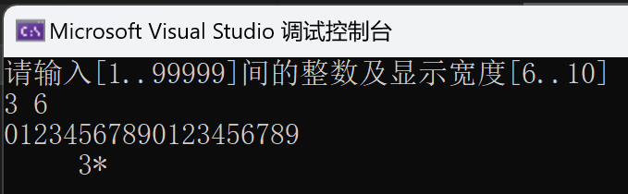
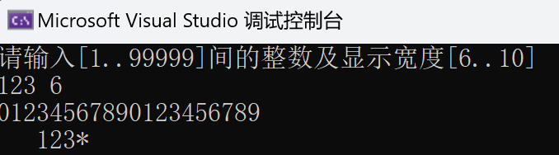
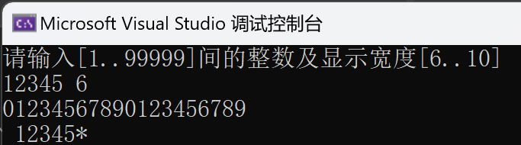
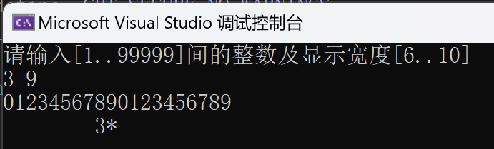
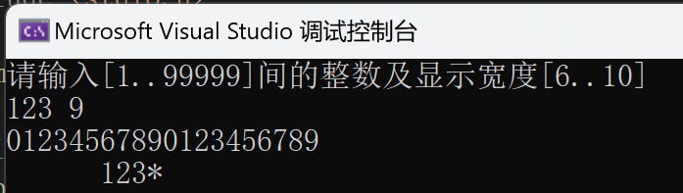
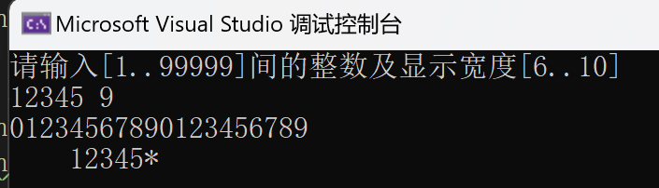
§.基础知识题 - sscanf与sprintf的理解与体会
3.综合应用
例8：
1、输入3 6，输出：
2、输入123 6，输出：
3、输入12345 6，输出：
4、输入3 9，输出：
5、输入123 9，输出：
6、输入12345 9，输出：
#define _CRT_SECURE_NO_WARNINGS
#include <stdio.h>
int main()
{
int x, w;
printf("请输入[1..99999]间的整数及显示宽度[6..10]\n");
scanf("%d %d", &x, &w); //不考虑输入错误
printf("01234567890123456789\n"); //标尺
char fmt[16];
sprintf(fmt, "%%%dd*\n", w);
printf(fmt, x);
return 0;
}
别去网上瞎查，认真阅读第5章课件
本页需填写答案

Slide 10


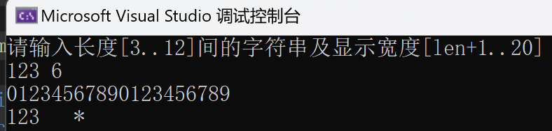
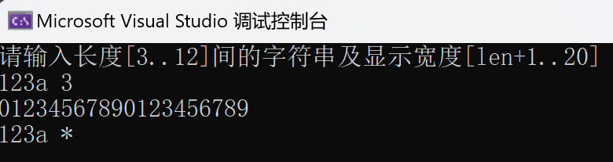
§.基础知识题 - sscanf与sprintf的理解与体会
3.综合应用
例9：键盘输入一个长度[3..12]间字符串，再输入显示宽度[长度+1..20]，左对齐输出这个字符串（最后加*分辨空格）
注：输入宽度小于等于串长则置为串长+1，不考虑其它输入错误
//给出相应的代码，字体为宋体，字号根据代码量调整，不小于9号
#define _CRT_SECURE_NO_WARNINGS
#include <stdio.h>
int main()
{
int w;
char x[13];
printf("请输入长度[3..12]间的字符串及显示宽度[len+1..20]\n");
scanf("%s %d", &x, &w);
if (w <= strlen(x))
{
w = strlen(x) + 1;
}
printf("01234567890123456789\n"); //标尺
char fmt[16];
sprintf(fmt, "%%-%ds*\n", w);
printf(fmt, x);
return 0;
}
1、输入abc 12，输出：
2、输入abc 2，输出：
3、自己构造的测试样本1
4、自己构造的测试样本2
本页需填写答案

Slide 11




§.基础知识题 - sscanf与sprintf的理解与体会
3.综合应用
例10：键盘输入一个double型数据，再输入总显示宽度及小数点后的位数，右对齐输出这个字符串（最后加*分辨空格）
注：
本页需填写答案
//给出相应的代码，字体为宋体，字号根据代码量调整，不小于9号
#define _CRT_SECURE_NO_WARNINGS
#include <stdio.h>
int main()
{
int w,p;
double x;
printf("请输入double型数据及显示总宽度、小数点后位数\n");
scanf("%lf %d %d", &x, &w,&p);
printf("01234567890123456789\n"); //标尺
char fmt[16];
sprintf(fmt, "%%%d.%dlf*\n", w,p);
printf(fmt, x);
return 0;
}
1、输入12.34 9 5，输出：
2、输入123.456789 12 2，输出：
3、输入12345678.9 5 2，输出：
4、输入12345678.9 5 0，输出：
(3/4的答案没问题，想不通去看第3章作业)

